Slide 2
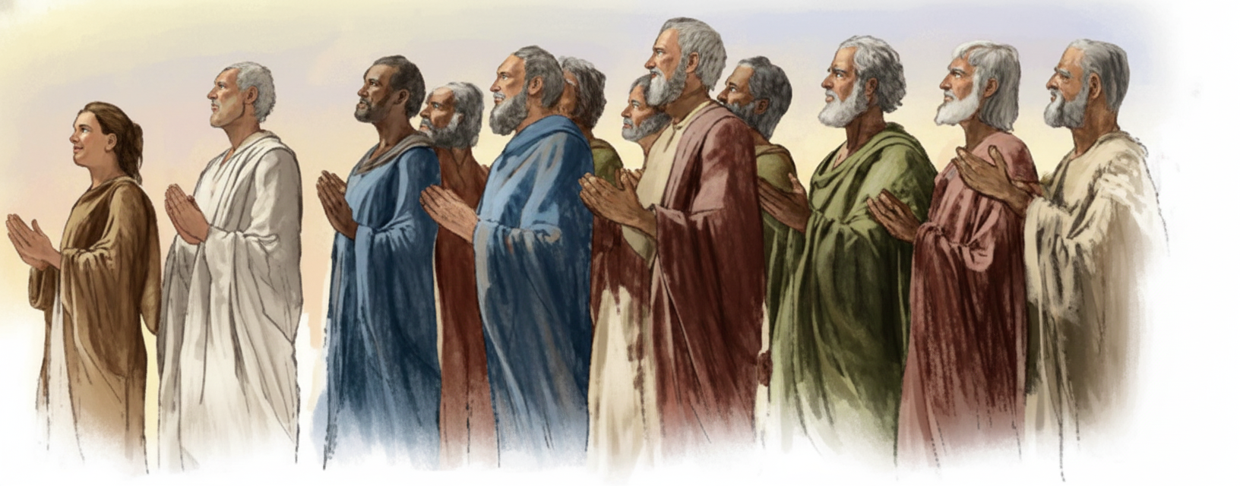
Para Memorizar
Estoy seguro: el que empezó en ustedes la buena obra, la irá perfeccionando
hasta el día de Jesucristo»
(Filipenses 1: 6)

Slide 3
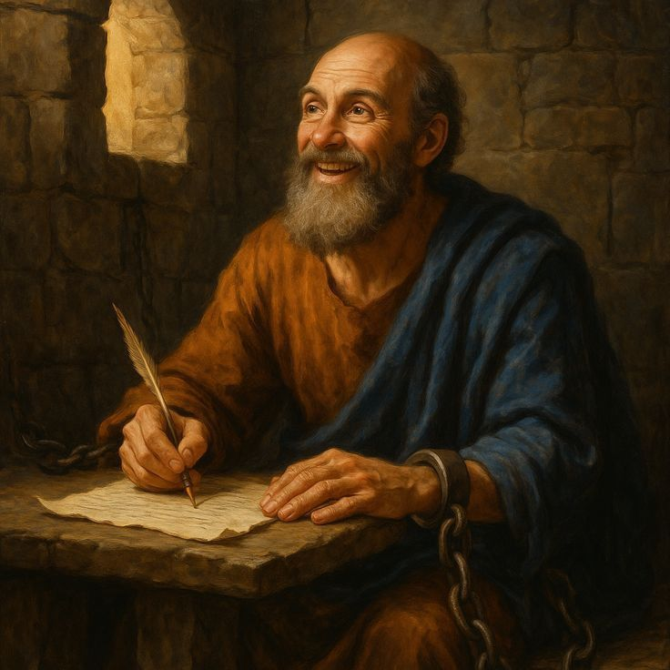
Enfoque del Estudio
Texto clave: : Filipenses 1:6. Enfoque de Estudio: Filipenses 1:1–18; 1 Corintios 13:1–8; Jeremías 17:9; Colosenses 1:1–12; 1 Pedro 1:4; Salmo 119:105; Isaías 30:21. En esta semana enfatiza dos temas principales: 1) La gratitud y la oración y como están conectadas y 2) La gratitud y la oración, entre otras cosas, sirven como manifestaciones tangibles de la buena obra de Dios dentro de nosotros.
El autor D. A. Carson especula sobre cuál es la mayor necesidad de la iglesia cristiana actual, hipotetizando diferentes respuestas que la gente podría ofrecer a la pregunta. Carson enumera áreas como la pureza en asuntos sexuales, la integridad financiera y la generosidad, el evangelismo, la plantación de iglesias, el pensamiento bíblico y la experiencia genuina de la adoración corporativa. Él concluye: «Hay un sentido en el que estas necesidades urgentes son meramente sintomáticas de una carencia mucho más seria. Lo que más urgentemente necesitamos en la cristiandad occidental es un conocimiento más profundo de Dios. Necesitamos conocer mejor a Dios. . . . Uno de los pasos fundamentales para conocer a Dios, y una de las demostraciones básicas de que conocemos a Dios, es la oración: una oración espiritual, persistente y con mentalidad bíblica».—Carson, A Call to Spiritual Reformation: Priorities From Paul and His Prayers (Grand Rapids, MI: Baker Books, 1992), pp. 15, 16
Pablo consistentemente resaltó disciplinas cristianas, como la oración y la gratitud. La acción de gracias también era un elemento crucial de sus oraciones e incluso una sección típica de sus cartas. Él no solo expresó su gratitud a Dios por medio de sus oraciones constantemente, sino que también animó a su audiencia a hacer lo mismo (Colosenses 3:17, 1 Tesalonicenses 5:18). Él vio la gratitud como el fruto de la obra de Dios en el corazón de uno (Filipenses 1:6, 10, 11).

Slide 4
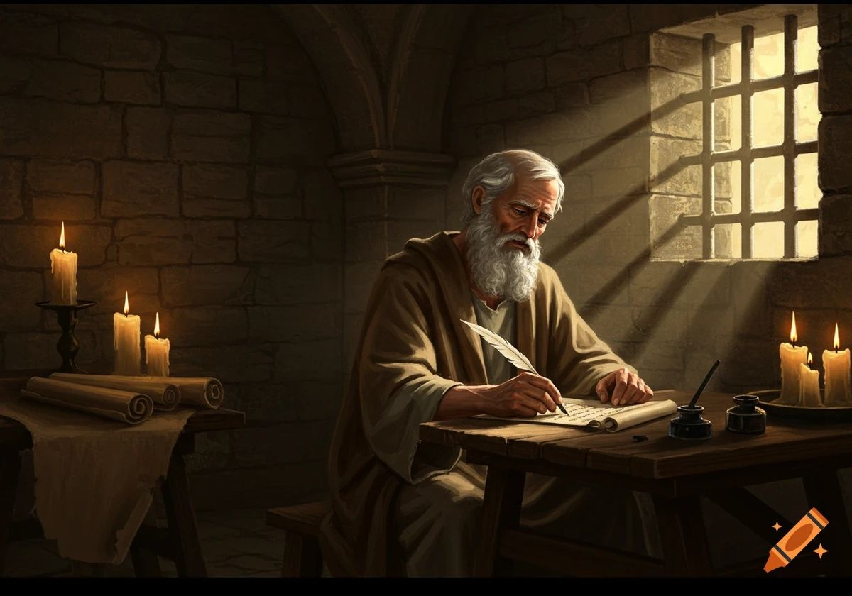
Sábado
Introducción a la Lección
A
l estudiar las cartas de Pablo a los Filipenses y los Colosenses, resulta útil comprender su estructura literaria. Ellas siguen en un principio las convenciones epistolares del siglo I, según las cuales se comenzaba identificando al remitente y al destinatario, luego de lo cual se incluía un saludo.1 Pero allí termina la similitud. El saludo de Pablo fusiona las prácticas judías y las romanas en un mensaje distintivamente cristiano que enfatiza el evangelio que proclamó.
Al igual que Pablo, tenemos mucho que agradecer. Hemos experimentado la gracia de Dios de formas profundas que ni siquiera los ángeles pueden comprender. Lo mismo puede decirse del don de la paz, que abarca la armonía con Dios y la esperanza que brota de su amor.
«Debemos orar también en el círculo de nuestra familia; y sobre todo no descuidar la oración privada, porque ella es la vida del alma. Es imposible que el alma florezca cuando se descuida la oración. La sola oración pública o con la familia no es suficiente. En medio de la soledad, abrid vuestra alma al ojo penetrante de Dios. La oración secreta solo debe ser oída por el Dios que oye las oraciones. Ningún oído curioso debe recibir el peso de tales peticiones. En la oración privada el alma está libre de las influencias del ambiente, libre de excitación. Tranquila pero fervientemente se elevará la oración hacia Dios. Dulce y permanente será la influencia que dimana de Aquel que ve en lo secreto, cuyo oído está abierto a la oración que brota del corazón. Por una fe sencilla y serena el alma se mantiene en comunión con Dios, y recoge los rayos de la luz divina para fortalecerse y sostenerse en la lucha contra Satanás. Dios es el castillo de nuestra fortaleza» (El camino a Cristo, pp. 98, 99).

Slide 5
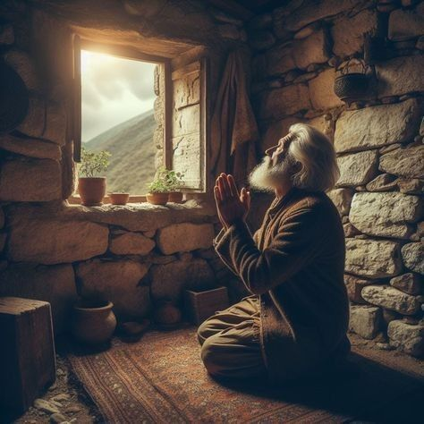
Domingo
LA COMUNIÓN EN EL EVANGELIO
«estando persuadido de esto, que el que comenzó en vosotros la buena obra, la perfeccionará hasta el día de Jesucristo» (Filemón 1: 6)
Lee Filipenses 1:3-8. ¿Por qué estaba agradecido Pablo? ¿Qué seguridad dio a los filipenses y por qué es eso importante?
R. Por la iglesia de Filipo, los llevaba a la congregación y a sus miembros en el corazón y lo anhelaba. Les dijo que Jesucristo había comenzado la buena obra perfeccionaría su vida hasta el día de Jesucristo. Esto es importante poru eran participes de la gracia de Jesuxristo.
En el saludo inicial, Pablo recuerda a los lectores dos temas cruciales del evangelio: "Gracia y paz a ustedes de parte de Dios nuestro Padre y del Señor Jesucristo" (Fil. 1:2; Col. 1:2; cf. Rom. 1:7; 1 Cor. 1:3; 2 Cor. 1:2; Gál. 1:3; Efe. 1:2; 1 Tes. 1:1; 2 Tes. 1:2; File. 1:3; el apóstol añade la palabra "misericordia" en 1 Tim. 1:2 y 2 Tim. 1:2). La palabra griega traducida como "gracia" está relacionada con el verbo jareó ("saludar" o, en la conversación coloquial, "decir hola" o "decir buenos días"), utilizado normalmente al comienzo de las cartas. Sin embargo, el saludo típico de Pablo tiene un significado mucho más profundo. La gracia es "el amor inmerecido de Dios revelado en Cristo, por lo que puede decirse que resume todo el evangelio en una sola palabra".2 Del mismo modo, "paz" se hace eco del saludo hebreo shalom (por ejemplo, Gén. 43:23; 1 Sam. 25:6), pero conlleva un significado cristiano adicional: "La condición de plenitud que resulta de la gracia, la misericordia y el favor de Dios en Cristo".
«La maldad está llegando a un grado jamás antes alcanzado; no obstante, muchos ministros del evangelio claman: «Paz y seguridad». Pero los fieles mensajeros de Dios han de seguir rápidamente adelante con su obra. Vestidos con la armadura celestial, han de avanzar intrépida y victoriosamente, sin cejar en su lucha hasta que toda alma que se halle a su alcance haya recibido el mensaje de verdad para este tiempo» (Los hechos de los apóstoles, pp. 178, 179).
Reflexionemos: ¿Cómo entiendes la promesa de que Dios terminará la “buena obra que empezó” en nosotros (Fil. 1:6)? ¿Qué significa esto? ¿Terminará esta obra antes de la Segunda Venida?

Slide 6
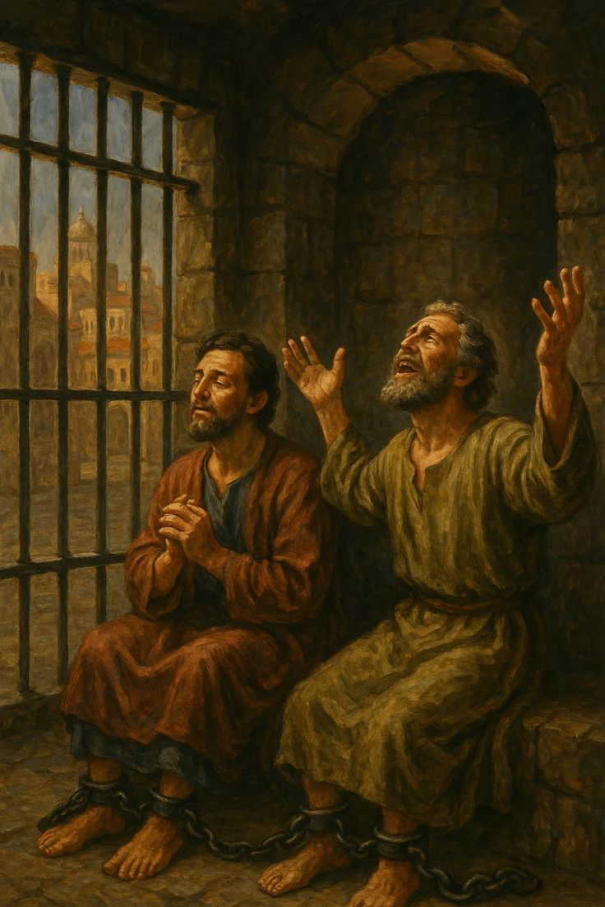
Lunes
LOS PEDIDOS DE PABLO EN ORACIÓN
«Y esto pido en oración, que vuestro amor abunde aún más y más en ciencia y en todo conocimiento, para que aprobéis lo mejor, a fin de que seáis sinceros e irreprensibles para el día de Cristo». (Filipenses 1: 9-10)
Lee la oración de Pablo en Filipenses 1:9-11. ¿En qué se centra y qué grandes peticiones incluye? ¿Qué te dice eso acerca de la oración?
R. En que los creyentes tuvieran: amor, conocimiento, discernimiento, sinceridad, irreprochabilidad y justicia por medio de Jesucristo. Que hay oración intercesora que debemos hacer por la iglesia.
Su oración de que su amor «abunde aún más y más en conocimiento» y en todo «discernimiento» (gr. aisthesis) subraya que la santificación está en consideración (Filipenses 1:9). La palabra griega paradiscernimiento solo aparece aquí en el Nuevo Testamento, pero ocurrefrecuentemente en la traducción de Proverbios de la Septuaginta griega (LXX),donde se refiere a «entendimiento» (Proverbios 2:3; 3:20; 14:18), «sabiduría»(Proverbios 12:23), y las deliberaciones internas del corazón (Proverbios 10:14;15:14; 18:15). También está conectada con la discreción en el habla (Proverbios5:2; 14:7; 15:7), la «piedad hacia Dios» (Proverbios 1:7), y la voluntad de aceptarinstrucción (Proverbios 1:4; 23:12) y reprensión (Proverbios 12:1; 19:25).
«En esa experiencia de Pablo hay una lección para nosotros; nos revela la manera en que Dios obra. El Señor puede sacar victoria de lo que nos parece desconcierto y derrota. Estamos en peligro de olvidar a Dios, de mirar las cosas que se ven, en vez de contemplar con los ojos de la fe las cosas que no se ven. Cuando viene la desgracia o el infortunio, estamos listos para culpar a Dios de negligencia o crueldad. Si ve conveniente interrumpir nuestro servicio en alguna actividad, nos lamentamos, sin detenernos a reflexionar que así Dios puede estar obrando para nuestro bien. Necesitamos aprender que la corrección es parte de su gran plan y que bajo la vara de la aflicción, el cristiano puede hacer, a veces, más por su Maestro que cuando está ocupado en el servicio activo» (Los hechos de los apóstoles, pp. 382, 383).
Reflexionemos: ¿Cómo puede nuestro amor “abundar aún más y más” (Fil. 1:9)? ¿Por qué es esto tan importante para la vida cristiana? (Ver también 1 Cor. 13:1-8).

Slide 7
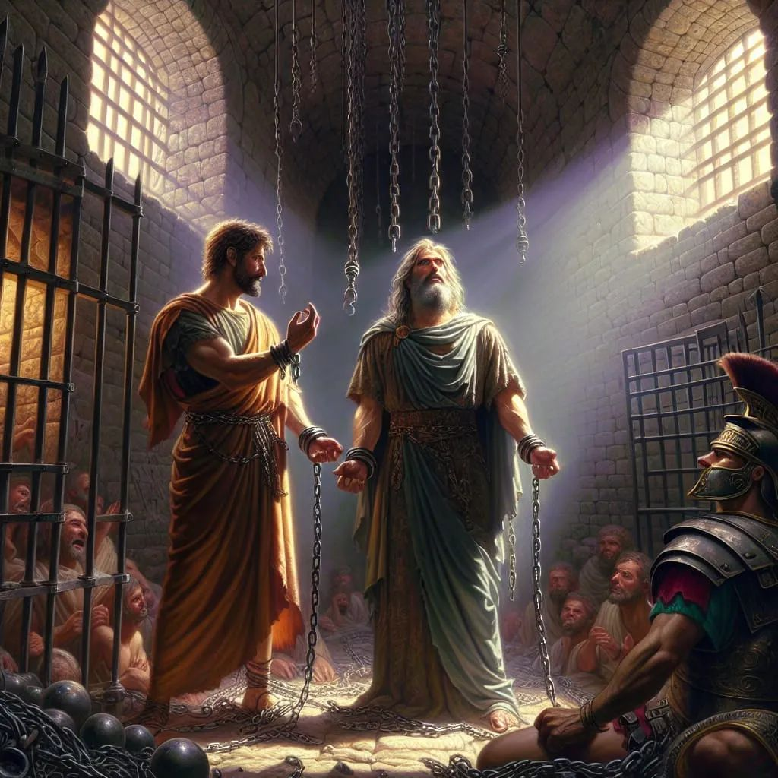
Martes
EL DISCERNIMIENTO ESPIRITUAL APLICADO
«Quiero que sepáis, hermanos, que las cosas que me han sucedido, han redundado más bien para el progreso del evangelio;» (Filipenses 1: 12).
Lee Filipenses 1:12-18. ¿Cómo veía Pablo su encarcelamiento? ¿Qué lecciones podemos aprender de su actitud a pesar de las circunstancias en las que se encontraba?
R. Veía su encarcelamiento como algo positivo, ya que no obstaculizó en absoluto su tarea, sino que “ha contribuido más bien al progreso del evangelio” (Fil. 1:12). Ver a todas las personas como candidatos al reino de los cielos.
Esta cualidad de discernimiento espiritual brilla más claramente en esta primera parte de Filipenses. El encarcelamiento de Pablo por «dos años enteros» (Hechos 28:30, RVR1960) pudo haber sido temporalmente inconveniente, doloroso e incluso tortuoso, pero el apóstol no se desanimó. Al contrario, vio el propósito mayor de su encarcelamiento. Se dio cuenta de que estaba sembrando semillas para la eternidad a través de sus interacciones personales con los guardias y con todos los que venían a visitarle. En Filipenses 1:12-18, Pablo se regocija por los muchos buenos resultados derivados de su encarcelamiento: Progreso del Evangelio. Más personas se atrevía a hablar la palabra sin temor. Se regocijaba de que Cristo era proclamado por motivos menos deseable; Ya sea «por pretexto o por verdad, Cristo es anunciado... me regocijo, y sí, me regocijaré» (versículo 18).
«Los que han sido designados para cuidar los intereses espirituales de la iglesia deben esmerarse por ser un buen ejemplo sin dar ocasión a la envidia, los celos o las sospechas y manifestar siempre el mismo espíritu de amor, respeto y cortesía que desean estimular en sus hermanos. Deben prestar diligente atención a las instrucciones de la Palabra de Dios. Refrénese toda manifestación de animosidad o falta de bondad; arránquese toda raíz de amargura. Cuando se levantan dificultades entre hermanos, debe seguirse estrictamente la regla del Salvador. Debe hacerse todo esfuerzo posible para efectuar una reconciliación, pero si las partes persisten obstinadamente en su divergencia, deben ser suspendidas hasta que puedan armonizar.» (Testimonios para la Iglesia, t. 5, p. 223).
Reflexionemos: ¿Qué has aprendido de experiencias incuestionablemente malas, pero que te han reportado algo positivo? ¿Cómo podemos aprender a confiar en Dios incluso cuando el resultado positivo no es evidente?

Slide 8
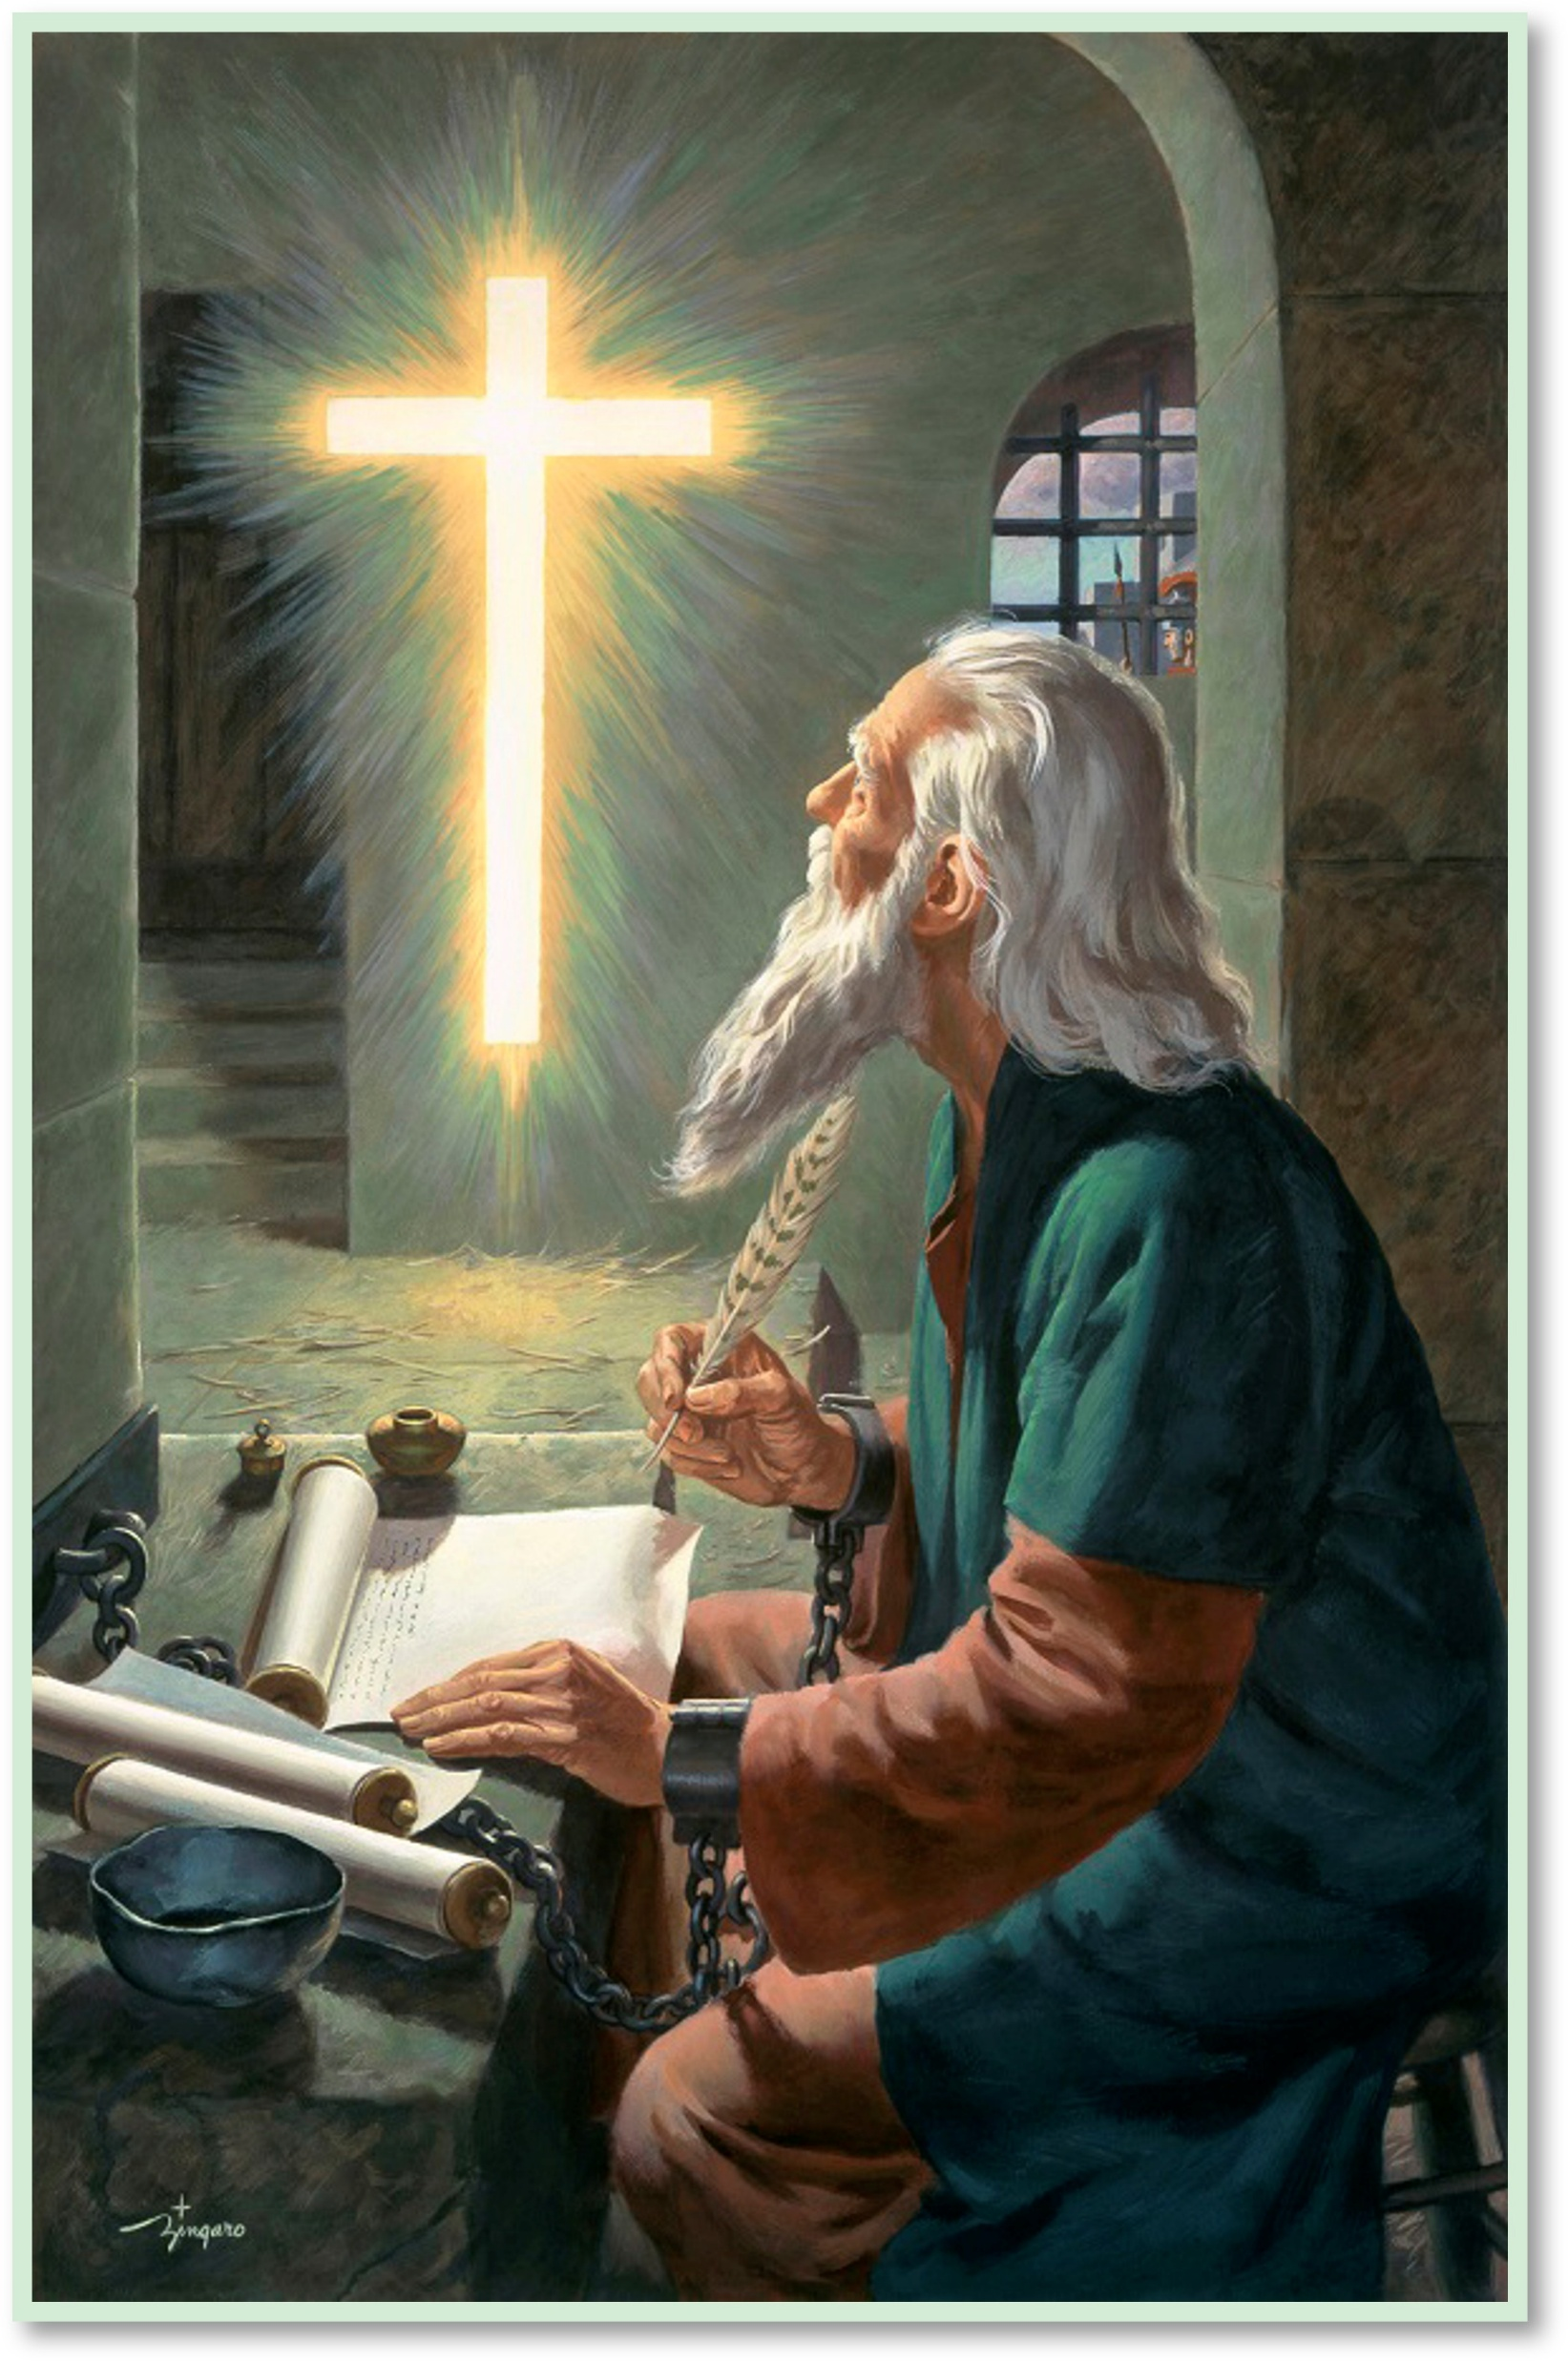
Miércoles
EL FRUTO DEL EVANGELIO
«iempre orando por vosotros, damos gracias a Dios, Padre de nuestro Señor Jesucristo» (Colosenses 1: 3)
Lee Colosenses 1:3-8. ¿Por qué tres cosas agradece Pablo a Dios?
R. Agradece por la fe, esperanza y el amor. Pablo no atribuye estas virtudes a los colosenses, sino que da gracias al Padre por ellas, pues se cuentan entre las dádivas o dones “buenos y perfectos” que recibimos de él (Sant. 1:17).
La sección de acción de gracias de Colosenses se centra en tres virtudes: fe, amor y esperanza. El orden es esencial. En términos de la experiencia cristiana, la fe siempre viene primero. En lugar de discutir fe y obras, Pablo habla de la «la fe que obra por el amor.» (Gálatas 5:6, RVR1960). La fe en Cristo lleva a que el amor de Dios «ha sido derramado en nuestros corazones por el Espíritu Santo que nos fue dado.» (Romanos 5:5, RVR1960). Y, como Pablo también menciona, en la iglesia de Colosas ese amor se expresaba hacia «todo el pueblo de Dios» (Colosenses 1:4; cf. Efesios 1:15; Filemón 5). Nuestra esperanza, la cual «está guardada... en los cielos», es segura porque se basa en «la esperanza que os está guardada en los cielos, de la cual ya habéis oído por la palabra verdadera del evangelio,» (Colosenses 1:5, RVR1960).
«Que aquellos que trabajan por las clases altas se porten con verdadera dignidad, teniendo presente que tienen a ángeles por compañeros. Embargue su mente y su corazón el «Escrito está». Tengan siempre colgadas en el aposento de su memoria las preciosas palabras de Cristo. Hay que estimarlas más que el oro o la plata… Veránse realizar milagros de conversiones verdaderas, milagros que hoy no se advierten. Los hombres más eminentes de la tierra no son inaccesibles para el poder del Dios que obra maravillas. Si los que colaboran con él cumplen su deber valiente y fielmente, Dios convertirá a personas que desempeñan puestos de responsabilidad, a hombres de inteligencia e influencia. Mediante el poder del Espíritu Santo, muchos serán inducidos a aceptar los principios divinos… Una vez convertidos a Cristo, muchos llegarán a ser instrumentos en manos de Dios para trabajar en beneficio de otros de su propia categoría social. Verán que se les ha encomendado una misión del evangelio en favor de los que han hecho de este mundo su todo. Consagrarán a Dios su tiempo y su dinero y dedicarán su talento e influencia a la obra de ganar almas para Cristo.» (El ministerio de curación, pp. 164-166).
Reflexionemos: En Colosenses 1:5, Pablo se refiere a “la esperanza que les está guardada en el cielo”. ¿Cómo interpretas esa esperanza y por qué se aplica a ti, aunque seas realmente indigno

Slide 9
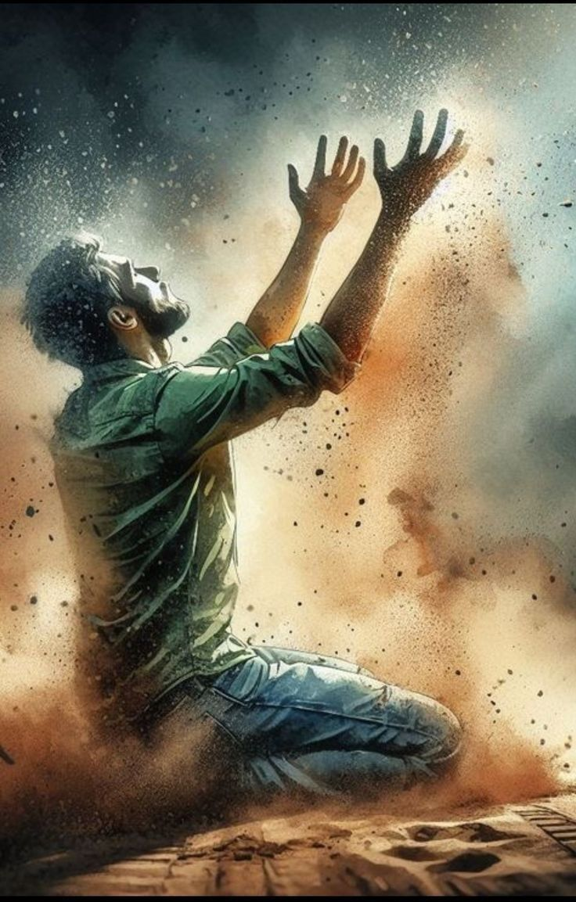
Jueves
EL PODER DE LA ORACIÓN
«Por lo cual también nosotros, desde el día que lo oímos, no cesamos de orar por vosotros, y de pedir que seáis llenos del conocimiento de su voluntad en toda sabiduría e inteligencia espiritual,» (Colosenses 1: 9).
Lee Colosenses 1:9-12. ¿Qué peticiones concretas encuentras en la oración de Pablo?
R. Pablo ora para que sean llenos del cabal conocimiento de su voluntad. Sabiduría e inteligencia espiritual. Pablo oró para que los colosenses anduvieran “como es digno del Señor” (Col. 1:10). Pablo también ora para que la vida de los cristianos de Colosas (y la nuestra) “agrade en todo” al Señor.
Aunque la Oración del Señor es el modelo de oración por excelencia, las oraciones de Pablo en estas y otras epístolas son instructivas. Cuando nuestra atención se desvía a menudo hacia cosas menores, estas oraciones nos ayudan a reenfocarnos en las cosas más importantes: amor, conocimiento, discernimiento, justicia, sabiduría, fructificación, fortaleza espiritual, paciencia, gozo, acción de gracias y nuestra gloriosa herencia futura (Filipenses 1:9-11; Colosenses 1:9-12). Estos ideales nos proporcionan una gran cantidad de temas para la contemplación y la oración.
«El gran apóstol Pablo era firme cuando estaban en juego el deber y los principios, pero la cortesía era un rasgo notable de su personalidad y esta le daba acceso a la clase más alta de la sociedad. Pablo nunca dudó de la habilidad de Dios o de su buena voluntad para darle la gracia que necesitaba a fin de vivir la vida de cristiano… Él no vivía bajo una nube de duda, recorriendo a tientas su camino en la bruma y la oscuridad de la incertidumbre, quejándose de privaciones y pruebas. Su voz de gozo, llena de esperanza y valor, resuena a lo largo de todo el trayecto hasta nuestro tiempo. Pablo tenía una experiencia religiosa sana. El amor de Cristo era su gran tema y el poder que lo constreñía y lo gobernaba.» (Conflicto y valor, 12 de diciembre, p. 352).
Reflexionemos: Si alguien te preguntara: “¿Cómo sabes que Dios te está guiando en una dirección o en otra?”, ¿cómo responderías y por qué?

Slide 10
PARA ESTUDIAR Y MEDITAR
En la lección de esta semana, enfatizamos dos temas principales: 1) La gratitud y la oración y como están conectadas y 2) La gratitud y la oración, entre otras cosas, sirven como manifestaciones tangibles de la buena obra de Dios dentro de nosotros.
A todos nos encanta cuando nos suceden cosas buenas. Ya sea comprar un coche nuevo, adquirir una casa, graduarse después de años de estudios arduos e intensos, o escapar de una situación peligrosa, damos gracias a Dios por estas cosas. Estos son hitos significativos que llenan nuestros corazones de alegría y gratitud. Sin embargo, si prestamos mucha atención a todo lo que nos rodea, encontraremos innumerables razones para estar agradecidos. Nada, sin embargo, debería inspirar más gratitud que el reconocimiento de la buena obra de Dios en nosotros. Elena G. de White dice: «Nuestras mentes necesitan expandirse para que podamos comprender el significado de la provisión de Dios. Hemos de reflejar los más altos atributos del carácter de Dios. Debemos estar agradecidos de que no seremos dejados a nosotros mismos».—That I May Know Him, p. 302 (énfasis añadido).
Dios espera que llevemos una actitud sincera de gratitud a nuestras oraciones. En 1 Tesalonicenses 5:17, 18, por ejemplo, la instrucción de «orad sin cesar» viene justo después del mandamiento de «dad gracias en todo» (ESV). Esta noción implica no solo que siempre hay una razón para estar agradecidos, sino también que nuestras oraciones deben incluir regularmente expresiones de gratitud a Dios. Notablemente, Pablo no dice: «Dad gracias por todas las circunstancias», sino «Dad gracias en todas las circunstancias».

